Slide 1
보안뉴스 사례조사 yes24 해킹사례
202244041 박계윤

Slide 2
목차
사건개요
공격방법
대비책 및 대응방법

Slide 3
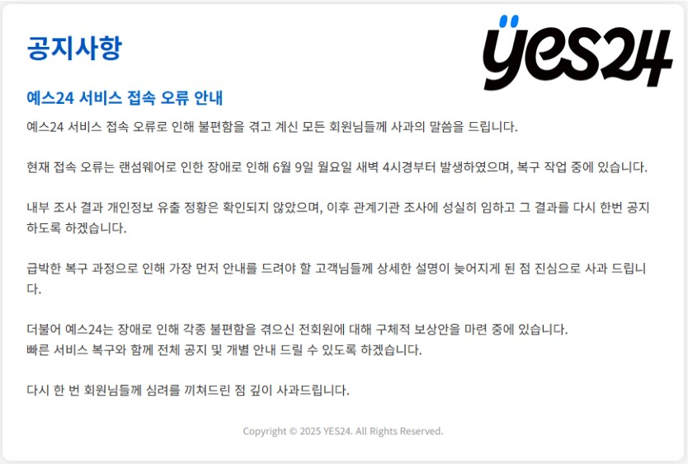
사건개요

Slide 4
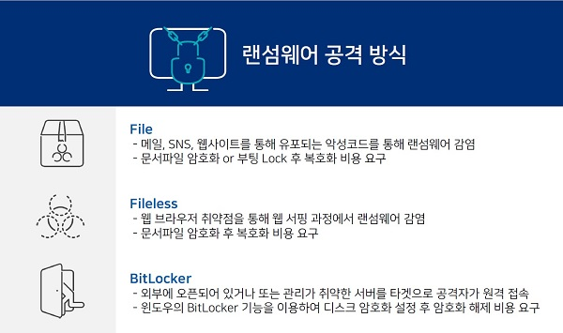
공격방법

Slide 5
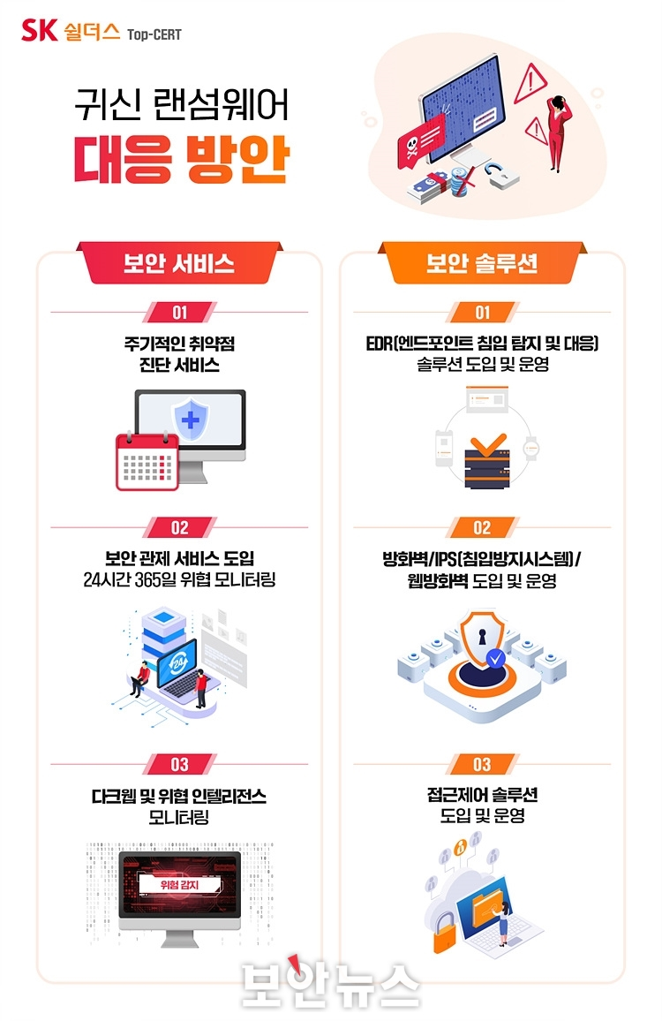
대비책 및 대응방법

Slide 6
출처
https://www.joongang.co.kr/article/25358132 중앙일보
https://m.boannews.com/html/detail.html?idx=137863 보안뉴스
https://www.ahnlab.com/ko/contents/content-center/30535 알랩
https://v.daum.net/v/20250613173004756 한겨레
https://www.globale.co.kr/news/articleView.html?idxno=33592#rs 글로벌e
https://v.daum.net/v/20250617170109533 전자신문
https://m.boannews.com/html/detail.html?idx=109331 보안뉴스

